Slide 1
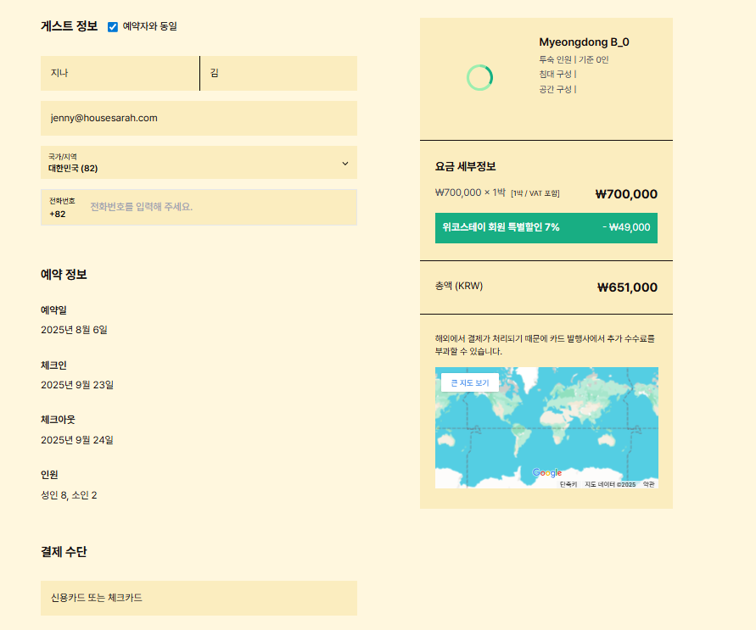
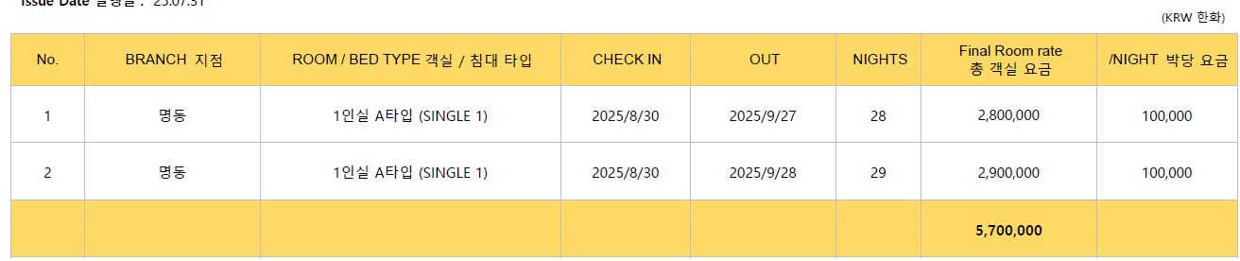
가족 단위 객실 예약시
다음과 같은 양식으로 보여져야만
게스트분들이 혼동이 없습니다.
다음 양식 내의 모든 내용 보이게끔
결제 전 화면 과 예약 현황에 표현이 필요해요

